Slide 1
Batterier
Oktober 2024

Slide 2
Med inspiration fra:
Teknologisk institut
Viva energi
Norwatt

Slide 3
Blysyre

Slide 4
Batterier - Blysyre
Batterier af blysyre-typen er en velkendt og etableret teknologi med mere end 130 års historie i køretøjer.
Blybatterier er forholdsvis billige i indkøb og er stadig det mest almindelige genopladelige batteri på verdensplan.
Bly er et almindeligt forekommende materiale, men det er sundhedsfarligt og miljøskadeligt.

Slide 5
Batterier - Blysyre
I de industrialiserede lande er der derfor et effektivt genanvendelsessystem.
Blybatterier anvendes stadig til elektrisk transport bl.a. i gaffeltrucks, elektriske scootere, handicap-køretøjer mm.

Slide 6
Batterier - Blysyre
Anvendelse:
Startbatteri i biler samt til fritidsbrug i både, husvogne, UPS anlæg, Billigere solcelle lagre.
Fordele:
Billig og kendt teknologi. Kan anvendes uden BMS.
Standard komponent, der kan lades med standardladere.
Ulemper:
Lav energitæthed, meget tungt
Tåler kun frost i opladet tilstand.
Forseglede typer har lang ladningstid 4 – 16 timer
Slidtage:
Dybdeafladning ødelægger batteriet.
Temperatur afhængighed:
Mister kapacitet ved lave temperaturer. Reduktion på 25-30 % fra 20 °C til -10 °C
Genanvendelse:
Miljøfarlig. Kun bortskaffelse til genanvendelses-system.

Slide 7
Nikkel-metal-hybrid

Slide 8
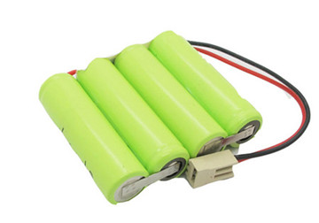
Batterier - Nikkel-metal-hybrid
Nikkel-metal-hydrid-batteriet afløste nikkel-cadmium batteriet.
Batteriet indeholder i modsætningen til cadmium-batteriet ingen giftige tungmetaller og har en højere energitæthed.
Batteriet blev anvendt i mindre elektronik som bærbare PC’ere indtil lithium-ion teknologien tog over.

Slide 9
Batterier - Nikkel-metal-hybrid
Anvendelse:
Hybrid biler; Håndværktøj; trådløse telefoner; solcellelamper
Fordele:
Høj energitæthed.
Billig og robust
Ulemper:
Nogle typer har en lidt højere selvafladning.
Slidtage:
Overopladning slider på batteriet.
Temperatur afhængighed:
Kan anvendes ved lave temperaturer, men lavere effekt og energi. Reduktion på 5-10 % fra 20 °C til -10 °C
Genanvendelse:
Mindre miljøfarlig, men bør genanvendes for indvinding af nikkel-ressourcen.

Slide 10
Smeltet salt

Slide 11
Batterier – Smeltet salt
(NaAlCl eller NaNiCl) er en batteriteknologi, der består af salt som elektrolyt, men typisk i kombination med nikkel, aluminium eller lignende.
Denne batteriteknologi er særlig egnet til højtemperaturmiljø, idet arbejdstemperaturen er mellem 245°C og 350°C.
Smeltet salt batterier kan dog også have fordele i områder med meget lave temperaturer, da batteriets belastningsevne ikke påvirkes af omgivelsestemperaturen.

Slide 12
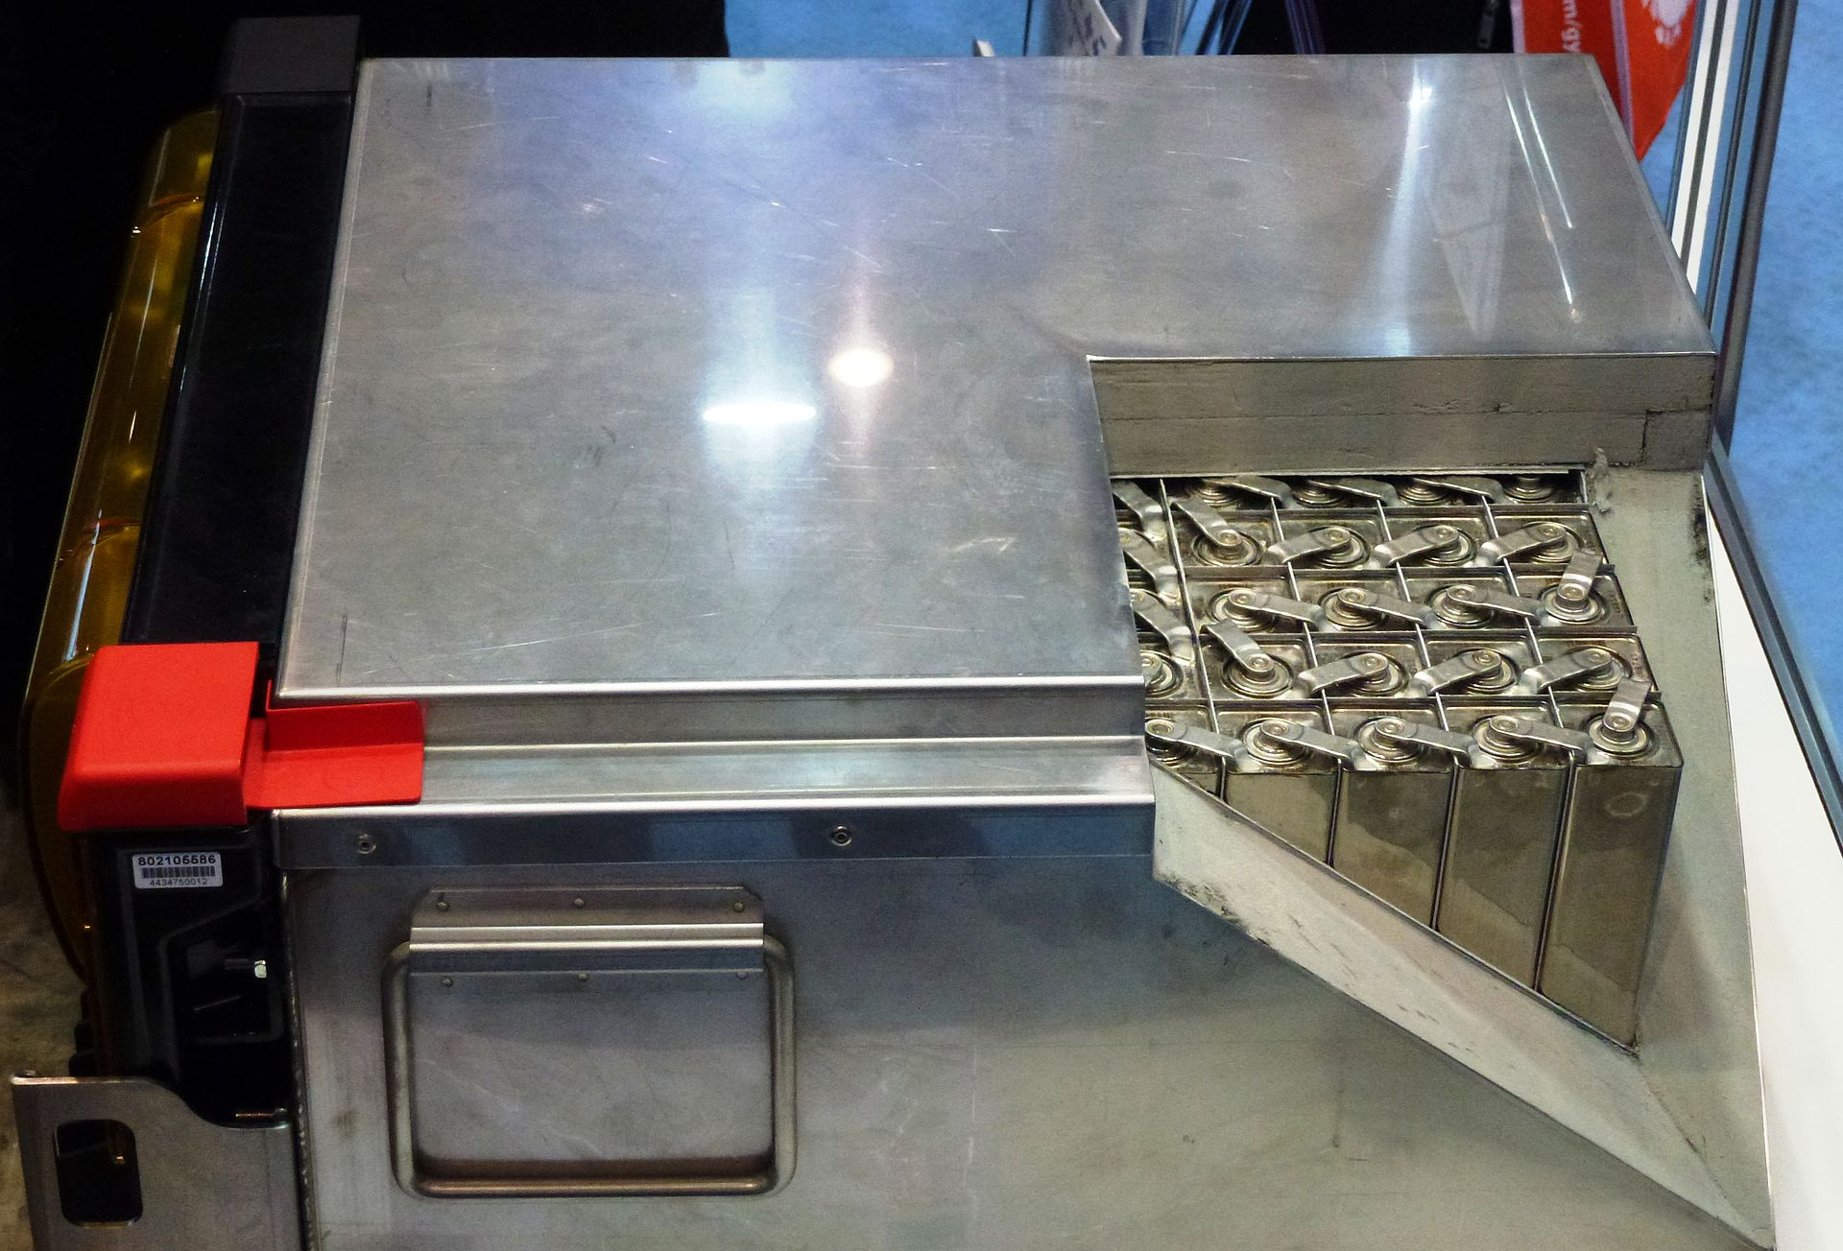
Batterier Nikkel-metal-hybrid
Ved høj intensitet, det vil sige dagligt brug, holder batteriet sig varmt og så nærmer ydelse og effektivitet sig litium-ion batterier.
Den passive ”selvafladning” er dog relativ høj (typisk 14-18% per døgn afhængig af isolering og omgivelsestemperatur), da smeltet salt-batteri vedligeholder sin høje temperatur ved hjælp af egen energi.
Det relative energitab falder med stigende størrelse (mindre overflade, større volumen). Teknologien bliver derfor normalt først interessant ved 10kWh og opefter.

Slide 13
Batterier – Smeltet salt
Den cykliske levetid anses for rimelig, det vil her sige 2000 til 3000 cycles.
Der findes nogle få standard konfigurationer bl.a. en 48V-løsning, som anvendes i forbindelse med mobiltelefon-stationer.

Slide 14
Batterier – Smeltet salt
Anvendelse:
Back-up for telekommunikationsanlæg, UPS-anlæg, jernbane, elbil, varevogne mm.
Fordele:
Kan fungere under mere ekstreme høje og lave temperaturer.
Kan laves uden eksotiske eller miljøfarlige materialer
Ulemper:
Højt stand-by forbrug til at holde batteriet opvarmet, når det ikke er i brug.
Kræver ekstern energi for at aktivere et størknet batteri.
Slidtage:
Mekanisk vibration og mange størkne-smelte cyklusser kan nedbryde batteriet
Temperatur afhængighed:
Kulde og varme påvirker ikke selve batteriets levetid, men måske den påbyggede elektronik.
Genanvendelse:
Kan genanvendes.
Kan indgå i produktion af stål

Slide 15
Lithium Ion

Slide 16
Batterier – Lithium-ion
Litium-ion er en overordnet fælles betegnelse for en lang række forskellige batteriteknologier.
Betegnelsen dækker over en lang række forskellige sammensætninger af materialer – alle i forbindelse med litium – fx kobolt, mangan, jernfosfat, titanium, grafit – enkeltvis eller i kombination med hinanden.

Slide 17
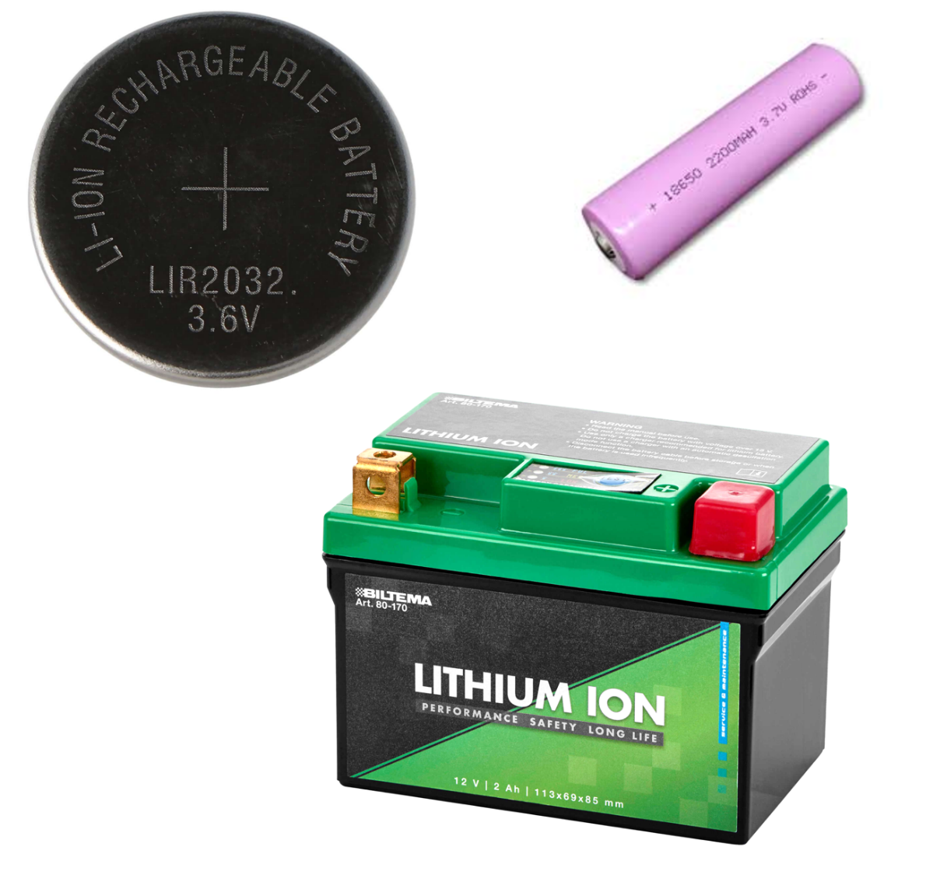
Batterier – Lithium-ion
Siden introduktion af teknologien i 1990'erne har der været skarp konkurrence om at forbedre energiindhold.
Fra et meget højt niveau er priserne nu ved at blive konkurrencedygtige i forhold til blysyre-teknologien, når der ses på omkostningen i hele levetiden.

Slide 18
Lithium jern fosfat

Slide 19
Batterier - Litiumjernfosfat
Litiumjernfosfat batterier også kaldet LiFePO₄ eller LFP), er en væsentlig gren af litium-ion teknologierne.
LFP udmærker sig ved øget sikkerhed, længere levetid og mindre behov for problematiske råstoffer da der ikke anvendes kobolt og nikkel.
LFP har tidligere været den billige udgave af litium batterier, men prisudviklingen af NMC type batterier til elbiler har udlignet pris niveauet.

Slide 20
Batterier - Litiumjernfosfat
Energitætheden er lidt mindre end mange øvrige Li-Ion varianter, men LFP vejer væsentligt mindre end tilsvarende bly-baserede batterier.
Som de fleste andre batteriteknologier begynder LFP-batterier at tabe levetid, når temperaturen bliver for høj.
Den cykliske levetid anses for at være rimelig god, det vil sige 2000 til 5000 cycles for LFP, når den anvendes korrekt og beskyttes af et egnet BMS (Battery Management System).

Slide 21
Batterier - Litiumjernfosfat
Anvendelse:
Sikkert højenergibatteri til elektrificering af transport og opgradering fra bly.
Fordele:
Er meget robust og kan klare flere lade-cyklusser end andre teknologier.
Ulemper:
Ikke så høj energidensitet som andre Li-Ion batterityper
Slidtage:
Opbevaring og brug ved høje temperaturer
(>45 °C) forringer levetiden og ødelægger batteriet.
Dybdeafladning og overopladning slider voldsomt.
Temperatur afhængighed:
Temperatur-følsom, men der findes varianter, der kan yde ned til -40°C.
Opladning kun ved meget lav effekt eller helt frarådet, når temperaturen er under 0°C.
Reduktion af ydeevne jo lavere temperaturen er.
Temperatur-styring anbefales
Genanvendelse:
Kan genanvendes, så nettobehov for litium reduceres.

Slide 22
Batteri installation

Slide 23
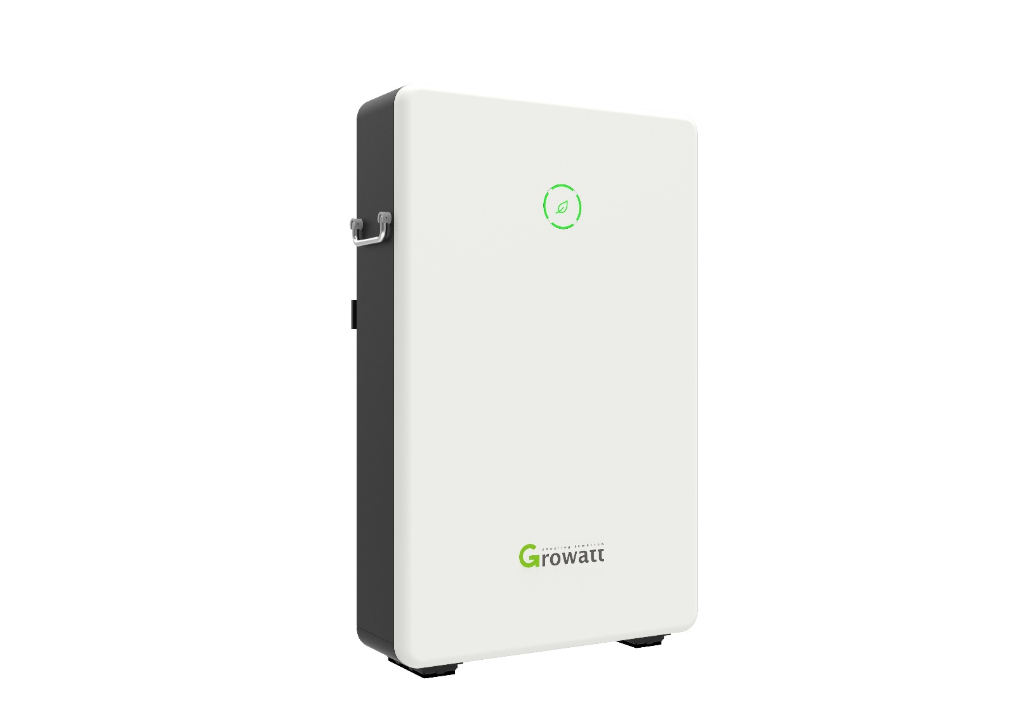
Batterier
Batterianlæg er et nyt element i husstande. Der kan i et batterianlæg opbevares relativt store energimængder, som i uheldige omstændigheder kan frigives ved uhensigtsmæssig installation eller ved en komponentfejl.
Ved korrekt design, installation og anvendelse vil risikoen ved batterianlæg være på niveau med materialer og udstyr, som vi opbevarer og bruger i forbindelse med husstande.
Det er altid virksomheden, der monterer anlægget, som bærer ansvaret for installationen, ligesom producentens anbefalinger altid skal overholdes.

Slide 24
Batterier - placering
Det anbefales ikke at placere batterianlæg i opholdsrum (fx stue, køkken, værelser.) En eventuel placering indendørs kunne være fx. bryggers, teknikrum eller lignende, der normalt er afskærmet fra øvrige rum.
Placering i garage, udhus eller lignende er at foretrække med hensyn til sikkerhed.
Temperatur og fugtighed skal overvejes i forbindelse med placering af batterianlæg, idet batteriers levetid forringes af meget høje og lave temperaturer.
Batterier fungerer bedst omkring 20°C og allerede ved 30°C kan man se en reduceret levetid.
Anlæg bør ikke placeres på steder med høj relativ luftfugtighed på grund af risiko for kondens og korrosion.

Slide 25
Batterier - placering
Det anbefales, at batterianlæg ikke placeres i mindre rum, hvor driften af dette kan give anledning til væsentlig temperaturforøgelse med reduceret effektivitet og levetid til følge.
Det anbefales at batterianlæg placeres i rum med ventilation til det fri, eller sådan at det er muligt at manuelt at etablere ventilation fra rummet eller batterianlægget.
Batterianlæg er typisk meget tunge og deres montage skal derfor overvejes i denne sammenhæng.
Herunder er det vigtigt at overveje, om gulvet kan holde til den vægtbelastning, det udsættes for. Husk også at respektere producentens anbefalinger til afstand (luft) omkring enheden og ventilationsåbninger, samt adgang ifm. servicering af anlægget.

Slide 26
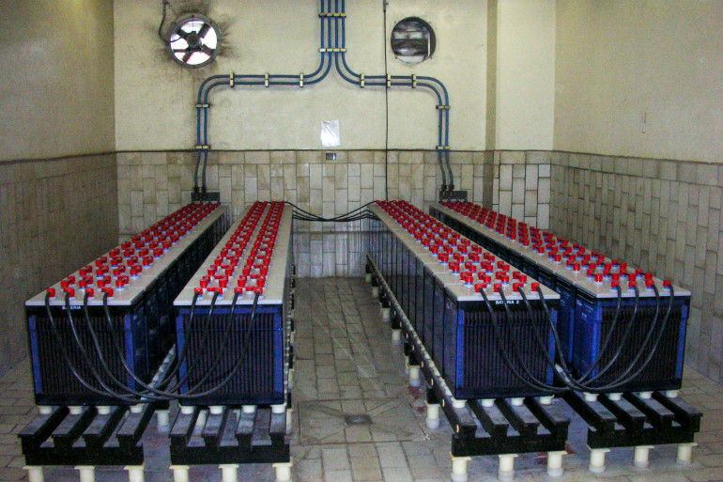
Batterier - placering
Ventilation af batterianlæg og batterirum
Det anbefales at etablere naturlig ventilation til batterianlægget.
Dette kan være ved tilkobling direkte fra batterikassen til det fri eller alternativt fra rummet, hvor batteriet er placeret og til det fri.
Ventilation bør udføres for at bortventilere eventuelle gasser såfremt der skulle opstå en fejlsituation.

Slide 27
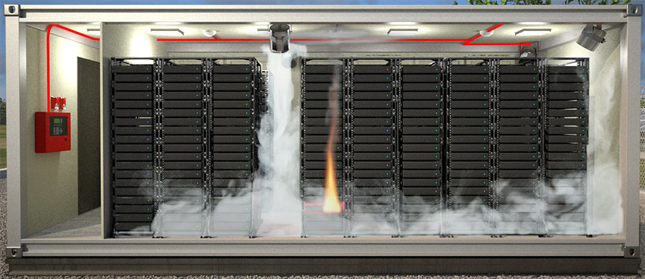
Batterier - brandovervågning
Der anbefales egnet brandsikring i rum, hvor batterianlæg er placeret.
Ved nybyggeri skal røgalarmer være netforsynede med batteribackup samt være forbundne, så aktivering af en alarm medfører aktivering af alle røgalarmer i boligen

Slide 28
Batterier - anlægsstørrelse
Indendørs anbefales det foreløbigt ikke at placere anlæg større end 30 kWh.
I garager, skure, carporte og lignende kan placeres anlæg på 100 kWh og ofte mere med tilladelse fra den lokale brandmyndighed.
Fritstående udendørs kan der placeres væsentligt større anlæg.

Slide 29
Batterier – inverter og batteristørrelse
Inverter til hybrid og batterianlæg bør altid dimensioneres i henhold til producentens anvisninger.
De fleste producenter har dimensioneringsprogrammer som er gratis tilgængelige når deres produkter anvendes.
En generel vejledning for valg af batteristørrelse kan ikke gives, da det afhænger af mange forhold. Størrelsen afhænger af det ønskede brug af batterianlægget.
Batterianlæggets inverter, der er koblet til elnettet, skal opfylde kravene i Teknisk forskrift 3.3.1 for batterianlæg.
Alle anlæg på positivlisten for batterianlæg (administreres af Dansk Energi) overholder TF 3.3.1.

Slide 30
Batterier – kabling
DC:
Ved dimensionering af kabling til batterianlæg kan DS 60364 anvendes.
Heri er specifikke krav for solcelleanlæg i kapitel 712.
Det er her vigtigt at gøre opmærksom på at kortslutningsenergi fra batterier kan være meget stor og det er derfor vigtigt at dimensionere sikringerne efter denne.
Sikringerne skal overholde kravene beskrevet i DS 60364 712.432.103
Der skal være særlig opmærksomhed på den kritiske længde (L_{crit}) af DC kablerne som beskrevet i DS 60364 Tabel 712.102
AC:
AC-kabling udføres efter kravene i HD60364 serien og fabrikantens anvisninger.

Slide 31
Batterier – Driftsovervågning
Det anbefales at tilkoble batterianlægget til en web portal med fjernovervågning.
Ved opkobling til webportal vil det ofte være muligt at få alarmering via mail, hvis der er fejl på anlægget ligesom det er muligt at monitorere normaldrift.
Installatøren bør sikre sig at opsætningen fungerer ved aflevering.

Slide 32
Batterier - driftsovervågning
Overvågning af anlæg kan være sikkerhedsmæssigt fordelagtigt, idet batterianlæg som ikke overvåges gennem længere tid, kan give anledning til farlige situationer, hvis styresystemet til disse ikke fungerer korrekt.
Det kan også gå ud over batteriets levetid, hvis det for eksempel aflades helt, og ikke genoplades efterfølgende (typisk vintersituation)

Slide 33
Batterier – installation af anlæg
I forbindelse med installation af batterianlæg vil arbejdet ifm. batteriet være arbejde under spænding (L-AUS arbejde) som minimum, når batterierne tilsluttes.
Batteriernes meget høje kortslutningsstrøm medfører fare for dannelse af lysbuer.
Der skal derfor tages de nødvendige forholdsregler i forhold til brug af godkendt og isoleret værktøj og eventuelle personlige værnemidler, såfremt arbejde nær, ved eller under spænding (L-AUS) ikke kan undgås.
Arbejdet skal planlægges, så arbejde under spænding minimeres.

Slide 34
Batterier – installation af anlæg
DC-kabler mellem batterier og inverter bør holdes så korte som muligt og bør føres helt tæt, gerne let snoet for at minimere spændingstab og elektromagnetisk støj.
Det anbefales derfor at batterier placeres i umiddelbar nærhed af invertere, og at kabler ikke trækkes på tværs af rum og i øvrigt placeres så muligheden for kortslutning reduceres.

Slide 35
Batterier – installation af anlæg
Det anbefales, at montøren er en sagkyndig person der er bekendt med de farer, der kan forekomme.
Ligeledes anbefales det, at montøren er specielt trænet inden for batterianlæg og at uddannelsen omfatter deltagelse i kursus omkring arbejde under eller nær ved spænding (L-AUS kursus), hvor information omkring batterier også inddrages.
Installation af faste anlæg (både DC og AC installationen) kræver desuden at virksomheden har autorisation.

Slide 36
Batterier – installation af anlæg
I forbindelse med installation skal der laves slutkontrol af anlægget.
Det anbefales at anvende TEKNIQ’s ”Slutkontrolskema for Hybridanlæg” eller lignende afhængig af anlægstype.
I forbindelse med slutprøvekontrol er det særligt vigtigt at fokusere på at batterianlægget er installeret og placeret sikkerhedsmæssigt forsvarligt.
Desuden at alle materialer er egnede til batteriinstallationen og dens ydre forhold.
Det er også vigtigt at kontrollere om elektriske forbindelser er udført korrekt, idet de DC-strømme som er i anlægget, kan skabe varmeudvikling og lysbuer i tilfælde af fejl.

Slide 37
Batterier – installation af anlæg
Det er ligeledes vigtigt at kontrollere at anlægget fungerer korrekt og dokumentere installationen via slutprøvekontrol, målinger og billeder, samt at opkobling til web-alarm er testet.
Aflevering af anlæg I forbindelse med aflevering af batterianlæg til slutkunde er det vigtigt at give en mundtlig og skriftlig instruktion om anlæggets opbygning, anlæggets drift, behov for vedligeholdelse, procedure i tilfælde af fejl og bortskaffelse.

Slide 38
Batterier – installation af anlæg
Kunden skal også oplyses om ventilationsforhold og regelmæssig kontrol af røgalarm. Det er vigtigt, at kunden får udleveret datablade og manualer for det installerede udstyr.
I forbindelse med aflevering anbefales det at anvende TEKNIQ’s dokument ”Skriftlig instruktion vedrørende solcelleanlæg og hybridanlæg” eller lignende dokumentation.

Slide 39
Spørgsmål?

